Slide 1
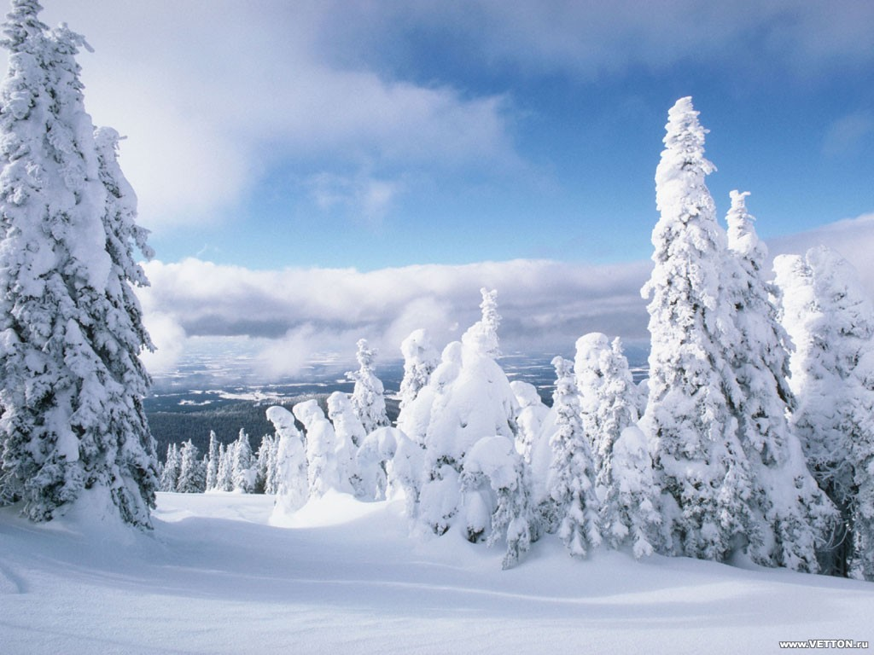
РОДНАЯ ПРИРОДА В СТИХОТВОРЕНИЯХ РУССКИХ ПОЭТОВ 19 ВЕКА.

Slide 4
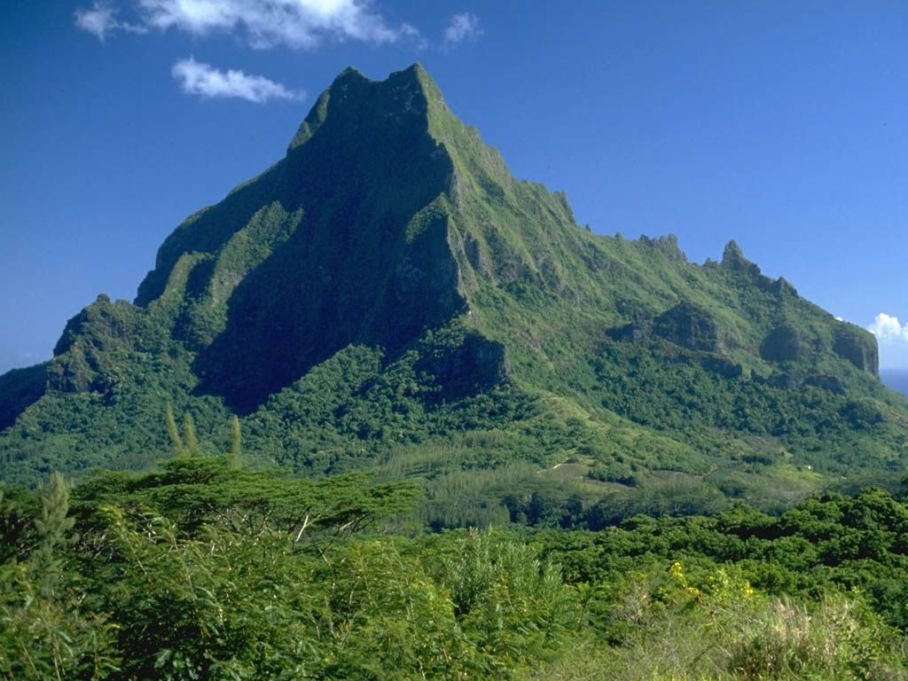

Slide 7
Яков Петрович Полонский.

Slide 8
По горам две хмурых тучи
Знойным вечером блуждали
И на грудь скалы горючей
К ночи медленно сползали.
Но сошлись – не уступили
Той скалы друг другу даром
И пустыню огласили
Яркой молнии ударом.
Грянул гром – по дебрям влажным
Эхо резко засмеялось,
А скала таким протяжным
Стоном жалобным сказалась,
Так вздохнула, что не смели
Повторить удара тучи
И у ног скалы горючей
Улеглись и обомлели.

Slide 9
Олицетворение(передача свойств живого существа неживому предмету):
тучи «блуждали», «сползали», «не уступили», «огласили», «не смели повторить», «улеглись», «обомлели»;
эхо «засмеялось»;
скала «вздохнула».

Slide 10
По горам две хмурых тучи
Знойным вечером блуждали
И на грудь скалы горючей
К ночи медленно сползали.
Но сошлись – не уступили
Той скалы друг другу даром
И пустыню огласили
Яркой молнии ударом.
Грянул гром – по дебрям влажным
Эхо резко засмеялось,
А скала таким протяжным
Стоном жалобным сказалась,
Так вздохнула, что не смели
Повторить удара тучи
И у ног скалы горючей
Улеглись и обомлели.

Slide 11
По горам две хмурых тучи
Знойным вечером блуждали
И на грудь скалы горючей
К ночи медленно сползали.
Двусложный размер стиха, хорей.

Slide 12
Федор Иванович Тютчев.

Slide 13
Неохотно и несмело
Солнце смотрит на поля.
Чу, за тучей прогремело,
Принахмурилась земля.
Ветра теплого порывы,
Дальний гром и дождь порой…
Зеленеющие нивы
Зеленее под грозой.
Вот пробилась из-за тучи
Синей молнии струя –
Пламень белый и летучий
Окаймил её края.
Чаще капли дождевые,
Вихрем пыль летит с полей,
И раскаты громовые
Всё сердитей и смелей.
Солнце раз ещё взглянуло
Исподлобья на поля –
И в сиянье потонула
Вся сметенная земля.

Slide 14
Олицетворения :
солнце «смотрит на поля» «неохотно и несмело», «взглянуло //Исподлобья на поля»;
Земля «принахмурилась», «в сиянье потонула вся смятенная земля».

Slide 15
Неохотно и несмело
Солнце смотрит на поля.
Чу, за тучей прогремело,
Принахмурилась земля.
Двусложный размер стиха, хорей.

Slide 16
Аллитерация – повторение согласных звуков.
Чу, за тучей прогремело,
Принахмурилась земля.
Ветра теплого порывы,
Дальний гром и дождь порой…
И раскаты громовые
Всё сердитей и смелей.

Slide 17
Неохотно и несмело
Солнце смотрит на поля.
Чу, за тучей прогремело,
Принахмурилась земля.
Ветра теплого порывы,
Дальний гром и дождь порой…
Зеленеющие нивы
Зеленее под грозой.
Вот пробилась из-за тучи
Синей молнии струя –
Пламень белый и летучий
Окаймил её края.
Чаще капли дождевые,
Вихрем пыль летит с полей,
И раскаты громовые
Всё сердитей и смелей.
Солнце раз ещё взглянуло
Исподлобья на поля –
И в сиянье потонула
Вся сметенная земля.
По горам две хмурых тучи
Знойным вечером блуждали
И на грудь скалы горючей
К ночи медленно сползали.
Но сошлись – не уступили
Той скалы друг другу даром
И пустыню огласили
Яркой молнии ударом.
Грянул гром – по дебрям влажным
Эхо резко засмеялось,
А скала таким протяжным
Стоном жалобным сказалась,
Так вздохнула, что не смели
Повторить удара тучи
И у ног скалы горючей
Улеглись и обомлели.

Slide 18
РОДНАЯ ПРИРОДА В СТИХОТВОРЕНИЯХ РУССКИХ ПОЭТОВ 19 ВЕКА.

